Slide 1

인공지능(AI) 서비스 기반 웹 개발자 심화 프로젝트반
팀명 : 양곱창구이

Slide 2
목차
table of contents
1
팀 소개
5
AI 모델 설명
2
기획 의도
6
화면설계서
3
개발 스택
7
요구 사항 정의서
4
데이터셋 설명

Slide 3
1. 팀 소개

Slide 4





팀 소개
팀장 이성하
팀원 이민수
팀원 김혜민
팀원 정지윤
팀원 이원희
모델 정보 수집
데이터셋 서치
DB 설계서
개발
모델 정보 수집
화면설계서
요구사항 정의서
개발
모델 정보 수집
화면설계서
WBS
개발
모델 정보 수집
화면설계서
개발
모델 정보 수집
PPT 제작
ERD
개발

Slide 5
2. 기획 의도

Slide 6
기획 의도
＃ 주제
AI 이미지 인식을 활용한 자동 식단 분석 및 맞춤형 영양 관리 서비스
＃선정 배경
기존 식단 관리 앱은 대부분 수기 입력에 의존하기에 불편하고 지속성이 낮음
전문 영양사의 상담은 비용과 시간 장벽이 큼
헬스케어 시장 확대와 AI 기술 발달로 자동화 및 개인화된 영양 관리의 필요성이 증대되고 있는 현실 반영
=>‘사진 한 장으로 손쉽게 기록하고 분석 받을 수 있다면 편리하고 꾸준히 사용하지 않을까?’ 라는 생각을 하게 됨
＃ 타깃
바쁜 일상으로 식단 관리가 어려운 일반인
다이어트·체중 증가·건강 관리 등 개인 목표를 가진 사용자
피트니스·헬스케어에 관심 있는 MZ세대 및 직장인

Slide 7
3. 개발 스택

Slide 8










개발 스택
* 언어
* 프레임워크&라이브러리
* 디자인

Slide 9



개발 스택
* 형상관리
* AI 개발/분석 환경
* DB

Slide 10








개발 스택
* 개발 툴
* 협업 툴

Slide 11
4. 데이터셋 설명

Slide 12
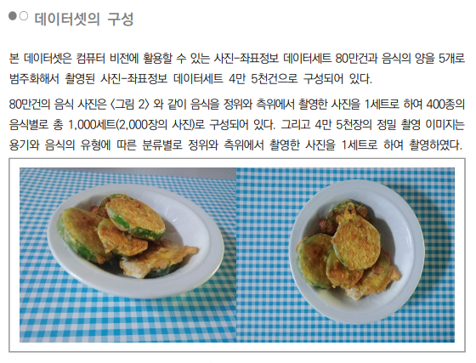
데이터셋 설명
Yolo v3(객체 판별) + Resnet(양추정) Pre-trained 모델

Slide 13
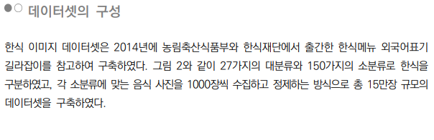
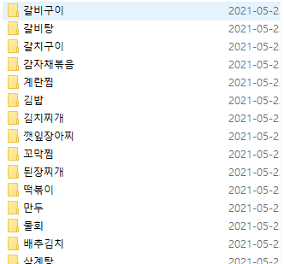
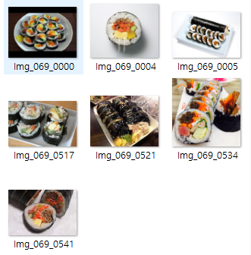
데이터셋 설명
새로운 / 추가적인 모델 학습용 데이터셋 (한식 이미지)

Slide 14
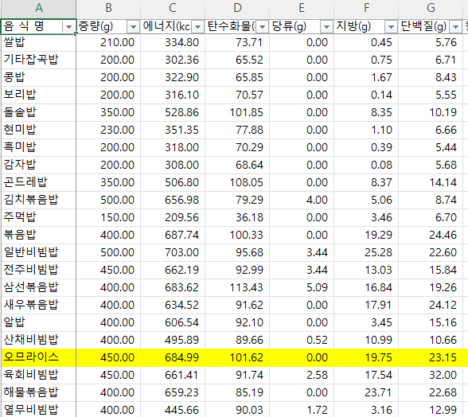
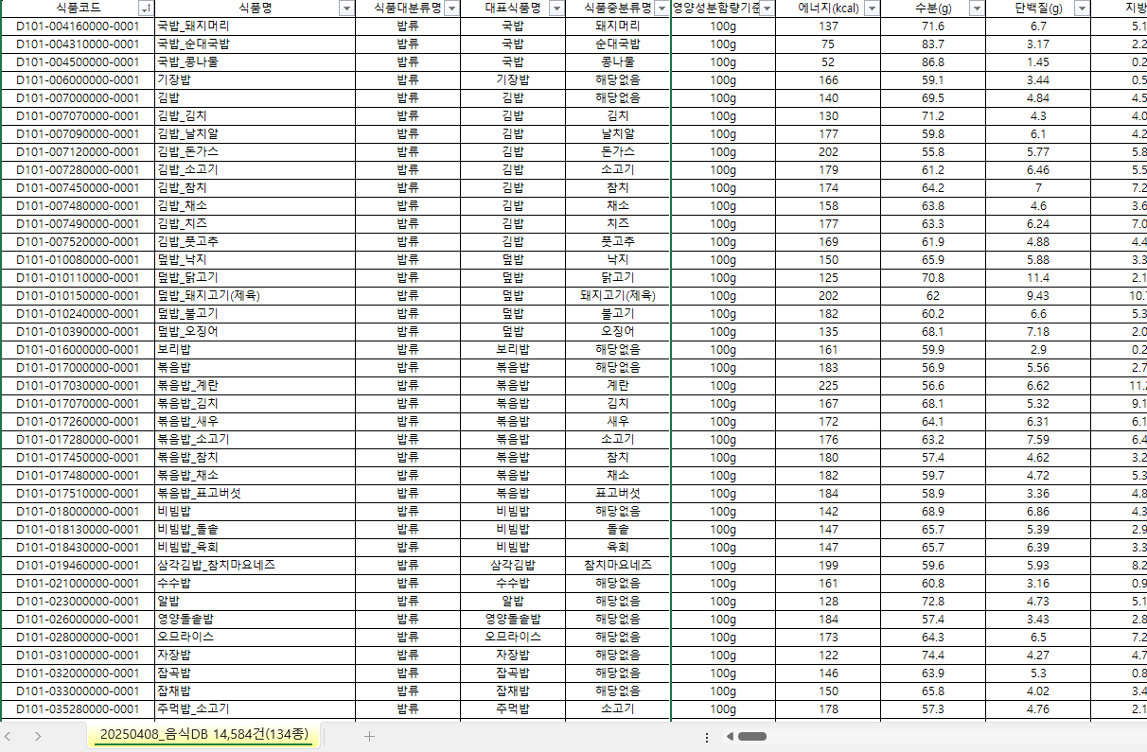
데이터셋 설명
음식별 식품영양성분 매칭용 자체 DB 를 위한 데이터셋
Pre-trained 음식판별/양추정 모델 포함 영양성분 데이터
추가적인 등록을 위한 식품영양성분 데이터베이스 공공데이터 (2025-04-08)

Slide 15
5. AI 모델 설명

Slide 16

AI 모델 설명
YOLO(You Only Look Once)
이미지 속 객체를 빠르게 탐지하는 대표적인 실시간 객체 인식 모델
왜 이 모델을 선택 했는가?
음식 사진은 한 장에 여러 종류의 음식이 등장
= 다중 객체 인식 가능. 각 음식 종류 빠르게 탐지 가능.
사용자 경험에선 빠른 결과 제공이 중요
= 모바일/웹 환경에서도 빠른 응답 속도를 지니고 있음.
YOLO 모델
식단 사진
업로드
음식 탐지
각 음식 라벨링

Slide 17
6. 화면 설계서

Slide 18
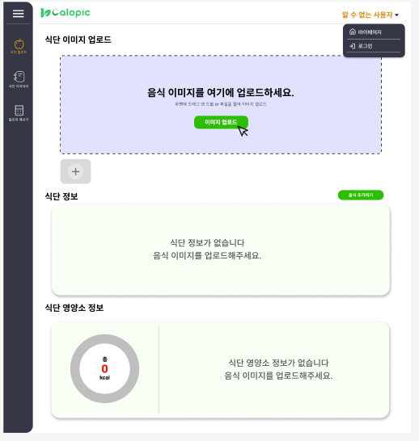
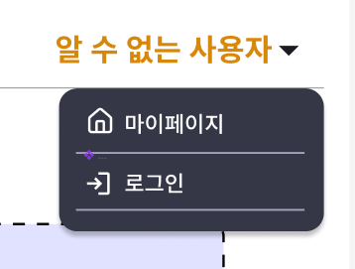
식단 업로드 페이지 (로그인 전)
Title | 식단업로드페이지 | Screen ID | UPLOAD_001 | DATE | 25.10.01
Screen Path | 식단업로드페이지
Description
1 | 사이트 로고 - 클릭 시 메인페이지(UPLOAD_001)로 이동
2 | 사용자 드롭다운 메뉴 클릭 시 드롭다운 박스 생성 로그인 시 사용자의 이메일 표시
3 | 마이페이지 - 클릭 시 ‘로그인 후 이용 가능합니다‘ ALERT 생성, 로그인페이지(LOGIN_001)로 이동
4 | 로그인 - 클릭 시 로그인페이지(LOGIN_001)로 이동
5 | 사이드 메뉴바 로그인 후 클릭 시 각 페이지로 이동 로그인 전 클릭 시 ‘로그인 후 이용 가능합니다‘ ALERT 생성, 로그인페이지(LOGIN_001)로 이동
1
2
5
3
4

Slide 19
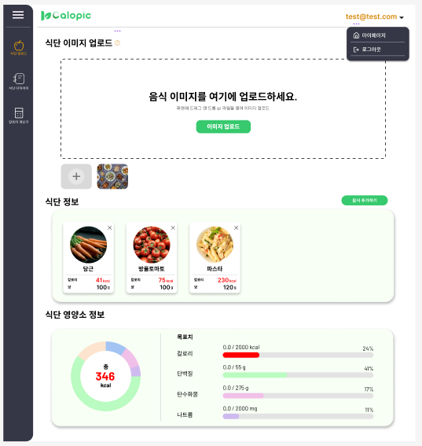
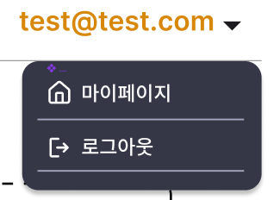
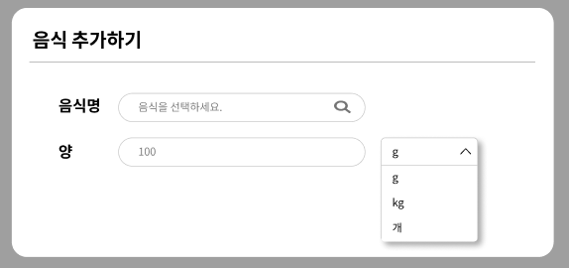
식단 업로드 페이지 (로그인 후)
Title | 식단업로드페이지 | Screen ID | UPLOAD_002 | DATE | 25.10.01
Screen Path | 로그인/식단업로드페이지
Description
1 | 마이페이지 - 클릭 시 마이페이지(MYPAGE_001)로 이동
2 | 로그아웃 - 클릭 시 로그아웃
3 | 식단 이미지 업로드 박스 - 사진 드래그&드랍 또는 이미지 업로드 버튼을 눌러 파일탐색기로 이미지 업로드
4 | 식단 이미지 리스트 + 아이콘 클릭 시 파일탐색기 생성, 이미지 업로드 업로드 된 이미지 클릭 시 확대
5 | 식단 정보 카드 YOLOv8 모델로 분류한 음식 정보를 표시 잘못된 음식 정보 카드는 X버튼을 통해 삭제 가능
6 | 음식 추가하기 버튼 1) YOLOv8이 분류하지 못했거나 잘못 분류한 음식 수동으로 추가 2) 음식명과 양을 선택하여 카드 생성
7 | 식단 영양소 정보 박스 - 식단 정보에 등록된 음식의 총 칼로리와 단백질, 탄수화물 등의 수치 표시
3
1
4
2
6
5
7

Slide 20
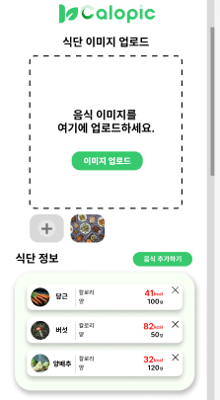
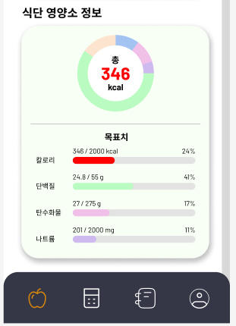
식단 업로드 페이지 - 모바일
Title | 식단업로드페이지 | Screen ID | APP_UPLOAD_001 | DATE | 25.10.01
Screen Path | 로그인/식단업로드페이지
Description
1 | 식단 업로드 - 클릭 시 식단업로드페이지(APP_UPLOAD_001)로 이동
2 | 칼로리 계산기 클릭 시 칼로리계산기페이지(APP_CALC_001)로 이동
3 | 식단 기록 클릭 시 식단기록페이지(APP_DIARY_001)로 이동
4 | 마이페이지 - 클릭 시 마이페이지(APP_MYPAGE_001)로 이동
1
2
3
4

Slide 21
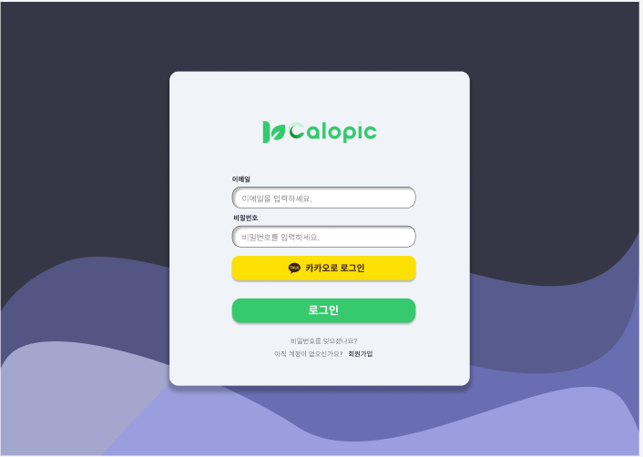
로그인 페이지
Title | 로그인페이지 | Screen ID | LOGIN_001 | DATE | 25.10.01
Screen Path | 로그인페이지
Description
1 | 로그인 이메일 입력란 비밀번호 입력란 - Password 형식으로 입력
2 | 소셜로그인 버튼 클릭 시 카카오톡 인증절차를 통해 로그인
3 | 로그인 버튼 입력사항 작성 후 클릭 시 메인페이지(UPLOAD_001)로 이동
4 | 비밀번호 초기화 클릭 시 비밀번호초기화페이지(PWRESET_001)로 이동
5 | 회원가입 클릭 시 회원가입페이지(JOIN_001)로 이동
1
2
3
4
5

Slide 22
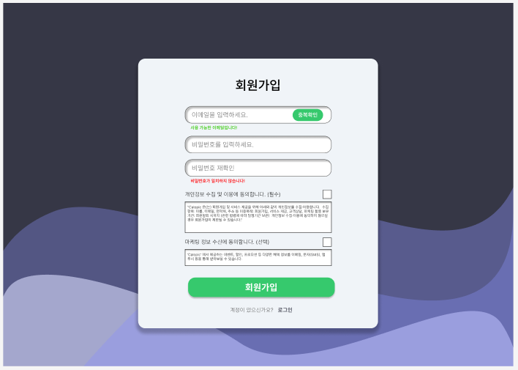
회원가입 페이지
Title | 회원가입페이지 | Screen ID | JOIN_001 | DATE | 25.10.01
Screen Path | 로그인페이지/회원가입페이지
Description
1 | 회원가입 이메일 입력란 비밀번호 입력란 Password 형식으로 입력 비밀번호가 일치하지 않을 경우 ‘비밀번호가 일치하지 않습니다‘ 문구 생성
2 | 이메일 중복확인 버튼 클릭 시 작성된 이메일이 DB에 저장되어있는지 확인 사용 가능한 이메일의 경우 ‘사용 가능한 이메일입니다!’ 문구 생성 사용 불가능한 이메일의 경우 ‘사용할 수 없는 이메일입니다!’ 문구 생성
3 | 동의 체크박스 - 클릭 시 체크박스 활성화
4 | 회원가입 버튼 - 입력사항 작성 후 클릭 시 ‘회원가입이 완료되었습니다’ ALERT 생성 메인페이지(UPLOAD_001)로 이동
5 | 로그인 - 클릭 시 로그인페이지(LOGIN_001)로 이동
2
1
3
4
5

Slide 23
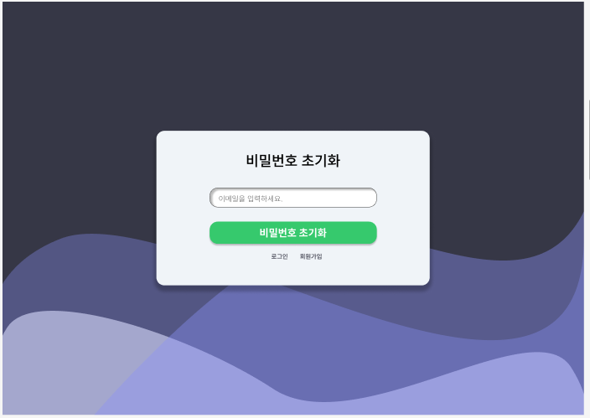
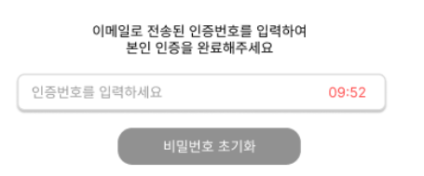
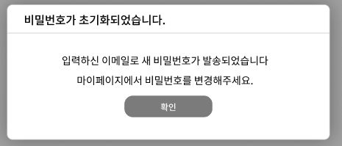
비밀번호 초기화 페이지
Title | 비밀번호초기화페이지 | Screen ID | PWRESET_001 | DATE | 25.10.01
Screen Path | 로그인페이지/비밀번호초기화페이지
Description
1 | 이메일 입력칸 <입력받은 데이터가 없을 시> ‘이메일을 입력해주세요‘ 팝업창 생성 <올바른 데이터를 입력받은 경우> 인증번호 입력 모달 생성
2 | 로그인 - 클릭 시 로그인페이지(LOGIN_001)로 이동
3 | 회원가입 클릭 시 회원가입페이지(JOIN_001)로 이동
4 | 인증번호 입력 모달 - 이메일로 발송된 인증번호를 제한시간 내에 작성
5 | 비밀번호 초기화 버튼 - 클릭 시 비밀번호 초기화 안내 ALERT 생성 - DB에 암호화된 새 비밀번호 생성 - 사용자의 이메일로 새 비밀번호 발송
4
1
5
2
3

Slide 24
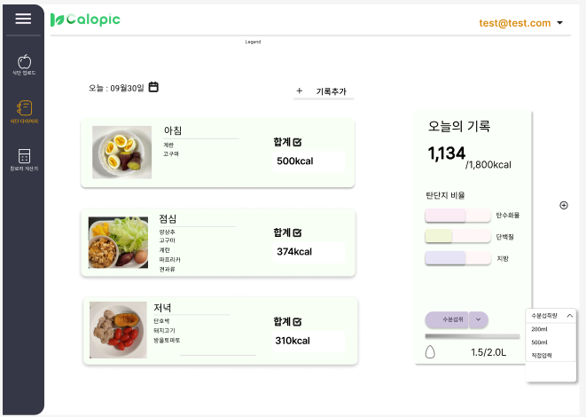
식단 기록 페이지 (1)
Title | 식단기록페이지 | Screen ID | DIARY_001 | DATE | 25.10.01
Screen Path | 식단기록페이지
Description
1 | 날짜 - 기본값은 오늘로 설정하고, 캘린더 아이콘을 통해 과거 또는 미래 날짜를 선택할 수 있게 함
2 | 기록추가 - 버튼 클릭시 기록추가 모달창
3 | 기록 리스트 - 기록추가시 사용자의 일일 기록에 최종 반영 되어 화면에 보여짐
4 | 칼로리 기록 - 현재까지의 총 칼로리 섭취량과 일일 목표 칼로리를 나타냄
5 | 탄단지 비율 - 탄단지 비율을 색상 막대로 시각화 하여, 영양소 균형 상태를 확인할 수 있음
6 | 수분 섭취량 - 수분 섭취량을 기록 200ml, 500ml 등 미리 설정된 옵션 또는 직접 입력하여 섭취량을 등록
2
1
2
4
3
5
6

Slide 25
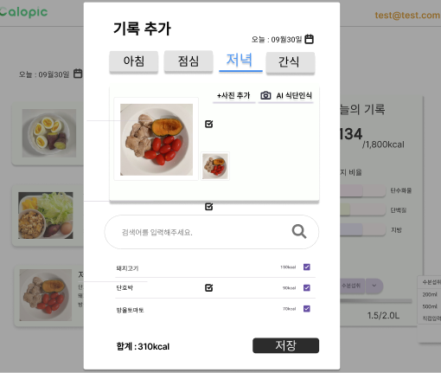
식단 기록 페이지 (2)
Title | 식단기록페이지 | Screen ID | DIARY_002 | DATE | 25.10.01
Screen Path | 식단기록페이지
Description
1 | 시간 구분 - 아침, 점심, 저녁, 간식 탭을 통해 식사 종류를 지정
2 | 사진 추가 - AI 인식을 사용하지 않고 직접 음식 사진 추가
3 | Ai 인식 - AI가 사진(돼지고기, 단호박 등)을 분석하고, 음식 종류와 칼로리를 자동으로 추출
4 | 검색 - AI 인식을 사용하지 않고 직접 음식을 검색
5 | 리스트 - AI 가 분석한 음식종류, 칼로리를 자동으로 추출하여 리스트로 나타냄
6 | 합계 칼로리 - 기록된 음식의 총 칼로리
7 | 저장 - 저장 버튼을 눌러 기록을 완료 하게 되면 해당 메인 화면에 사용자가 추가한 기록내용을 요약하여 확인함
2
1
2
3
4
5
6
7

Slide 26
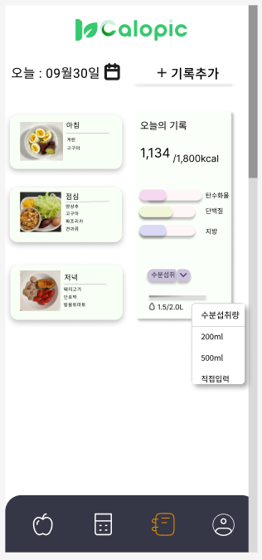
식단 기록 페이지 - 모바일
Title | 식단기록페이지 | Screen ID | APP_DIARY_001 | DATE | 25.10.01
Screen Path | 식단기록페이지
Description
1 | 모바일 버전

Slide 27
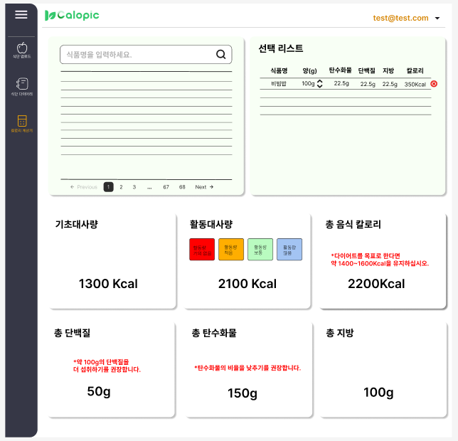
칼로리 계산기 페이지
Title | 칼로리계산기페이지 | Screen ID | CALC_001 | DATE | 25.10.01
Screen Path | 칼로리계산기페이지
Description
1 | 음식 검색 음식 이름 검색 시 해당 음식 출력 목록 페이지네이션
2 | 선택 리스트 선택한 음식 리스트에 표시 X 버튼 클릭 시 리스트에서 해당 음식삭제
3 | 기초대사량 - 사용자의 기초대사량 표시
4 | 활동대사량 - 활동략 클릭 시 사용자의 활동대사량 표시
5 | 총 음식 칼로리 사용자가 선택한 총 음식의 칼로리 표시 사용자의 (MYPAGE_001) 설정값에 따른 칼로리 가이드 표시
6 | 총 단백질 사용자가 선택한 총 음식의 단백질 표시 사용자의 (MYPAGE_001) 설정값에 따른 단백질 가이드 표시
7 | 총 탄수화물 사용자가 선택한 총 음식의 탄수화물 표시 사용자가 선택한 음식 리스트값에 따른 탄수화물 가이드 표시
8 | 총 지방 - 사용자가 선택한 총 음식의 지방 표시
1
2
3
4
5
6
7
8

Slide 28
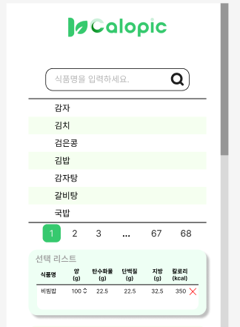
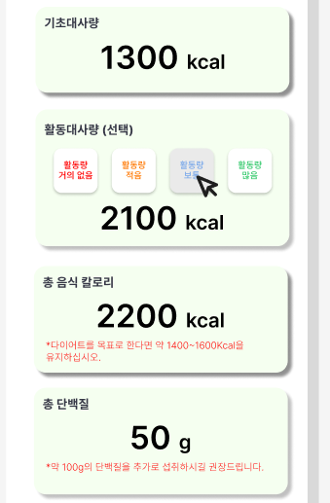
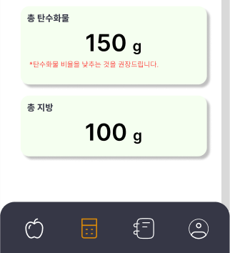
칼로리 계산기 페이지 - 모바일
Title | 칼로리계산기페이지 | Screen ID | APP_CALC_001 | DATE | 25.10.01
Screen Path | 칼로리계산기페이지
Description
1 | 모바일 버전

Slide 29
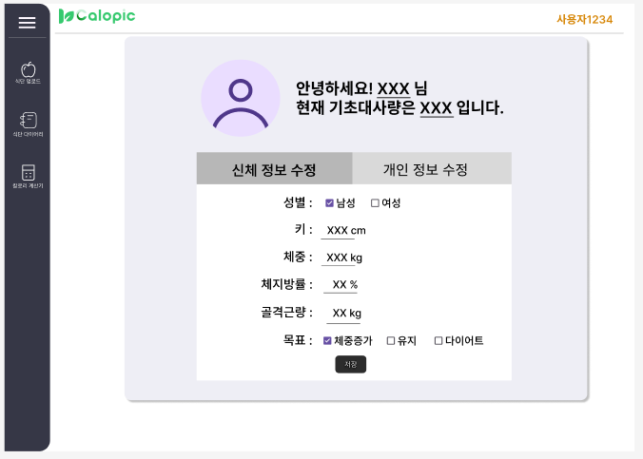
마이 페이지 (1)
Title | 마이 페이지 | Screen ID | MYPAGE_001 | DATE | 25.10.01
Screen Path | 마이 페이지
Description
1 | 인사문구 - 사용자의 닉네임과 기초 대사량 표시
2 | 신체 정보 수정 - 클릭 시 신체 정보 수정 화면 표시
3 | 개인 정보 수정 - 클릭 시 개인 정보 수정 화면 표시
4 | 정보 수정란 성별 체크박스로 선택 사용자의 키 입력 사용자의 체중 입력 사용자의 체지방률 입력 사용자의 골격근량 입력 목표 체크박스로 선택
5 | 저장 사용자의 정보 수정사항 저장
1
2
3
4
5

Slide 30
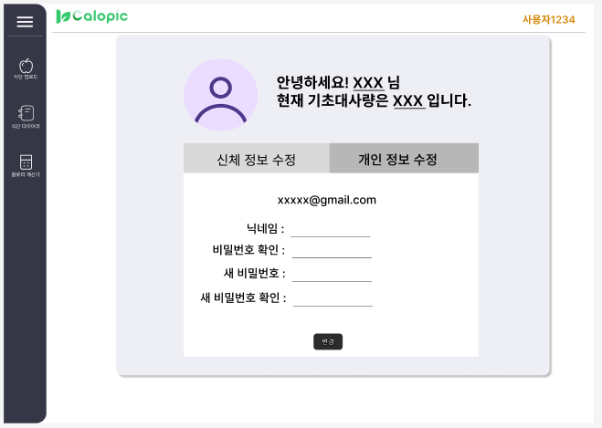
마이 페이지 (2)
Title | 마이페이지 | Screen ID | MYPAGE_002 | DATE | 25.10.01
Screen Path | 마이페이지
Description
1 | 정보수정란 사용자의 이메일 표시 사용자의 닉네임 표시 및 수정입력 사용자의 현재 비밀번호 입력 사용자의 새 비밀번호 입력 사용자의 새비밀번호 확인 입력
2 | 변경 변경 버튼 클릭 시 사용자의 정보 수정 내용 저장
1
2

Slide 31
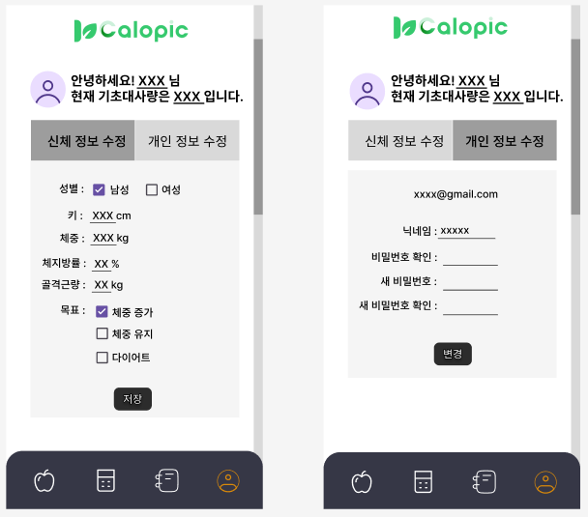
마이페이지 - 모바일
Title | 마이 페이지 | Screen ID | APP_MYPAGE_001 | DATE | 25.10.01
Screen Path | 마이 페이지
Description
1 | 모바일 버전

Slide 32
7. 요구 사항 정의서

Slide 33
요구 사항 정의서
요구사항 번호 | 요구사항명 | 요구사항 내용
re-01 | 회원가입, 로그인 | - 회원가입을 수행한다. - 다른 회원 이메일과 겹치지 않도록 한다. - 이메일 중복확인을 하도록 한다. - 비밀번호를 요구사항에 맞게 정확히 입력했는지 확인한다. - 이메일을 양식에 맞게 입력할 수 있도록 한다. - 회원가입한 정보의 아이디와 비밀번호가 일치해야 한다. - 카카오 소셜 로그인 기능을 제공한다.
re-02 | 비밀번호 찾기 | - 이메일 인증 성공 시 비밀번호 재설정 화면으로 이동한다. - 새로운 비밀번호를 입력 후 저장 시 로그인 화면으로 이동한다.
re-03 | 마이페이지 개인정보 입력/수정 기능 | - 닉네임,비밀번호를 변경 할 수 있다. - 개인 신체정보를 입력/수정 할 수 있다. - 입력한 정보를 토대로 기초대사량을 계산 후 표시한다.

Slide 34
요구 사항 정의서
요구사항 번호 | 요구사항명 | 요구사항 내용
re-04 | 업로드한 식단 이미지 기반 정보 분석 기능 | - 사용자의 식단 이미지를 업로드한다. - 해당 이미지에 포함된 음식을 추출하여 음식정보를 각각 표시해준다. - 표시된 식단의 영양소 정보를 시각화하여 보여준다. - 식단에 음식을 추가 할 수 있게 한다. - 음식명과 양을 입력하여 식단에 추가하여 계산한다. - 해당 식단을 나의 식단 다이어리에 추가한다.
re-05 | 일일 식단 기록 기능 | - 기본적으로 당일의 식단 목록을 보여준다. - 개별 식단을 삭제하거나 수정 할 수 있게 한다. - 해당 날짜의 필요 칼로리/영양소 를 도합해서 시각화하여 보여준다. - 추가적으로 수분섭취를 직접 입력 할 수 있게한다. (협의필요) - 날짜를 선택하여 다른 날짜의 기록을 볼 수 있게한다.
re-06 | 메뉴 칼로리 계산 기능 | - 식품을 개별 검색해서 리스트에 등록 할 수 있게한다. - 등록된 리스트를 총합해서 칼로리/영양소 정보를 계산한다. - (로그인시) 개인정보에 맞춰서 결과를 분석하여 보여준다. - (비로그인시) 기본값에 맞춰서 결과를 분석하여 보여준다.
re-07 | 모바일 반응형 UI | - 모바일 기기로 접속하였을 시, 화면 크기에 맞는 UX를 보여준다.

Slide 35
Thank you!

